Slide 1

Agentes Inteligentes
Simulación de comunicaciones
Piloto-Avión
Orión García Gallardo

Slide 2
Indice
Introducción
Objetivo
Restricciones
Diseño
Trabajo Futuro
Preguntas

Slide 3
Introducción
Estado del arte:
  JSBSim (modelo físico en C++):
    FlightGear (un único avión)
    OpenEaagles
  Aviator Visual Design Simulator (Simulink)
  Centradas en el trafico aéreo (Saturación aérea):
    NASA:
      FACET (aspectos físicos)
    FAA:
      IMPACT (Agentes)

Slide 4
Introducción
Problema que tenemos con estas herramientas:
  Poco intuitivos / Mucha complejidad
  Poca flexibilidad (cambios de diseño)
  No modelan el comportamientos/conductas de los pilotos, ni sus interrelaciones
  Poca abstracción (modelo físico, discretizacion de maniobras del avión, …)

Slide 5
Objetivo
Modelado de un vuelo comercial con Ingenias
  Agentes: Piloto, Avión
Decisiones que puede tomar el piloto
Maniobras transmitidas al avión a través de interacciones:
Piloto → Avión
Evitar conflictos entre aviones

Slide 6
Restricciones
Plan de vuelo predefinido
Plan de vuelo fijo durante toda la ruta de vuelo
Condiciones meteorológicas ideales
No hay obstáculos geográficos

Slide 7
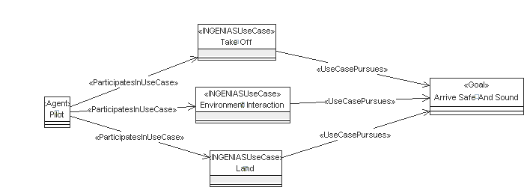
Diseño
Casos de uso

Slide 8
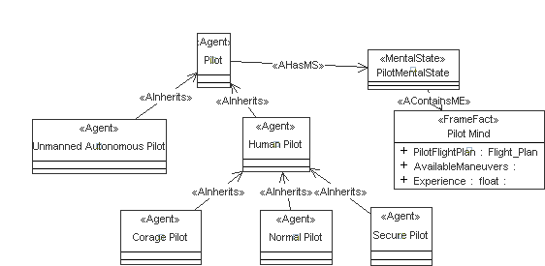
Diseño
Modelo del piloto

Slide 9
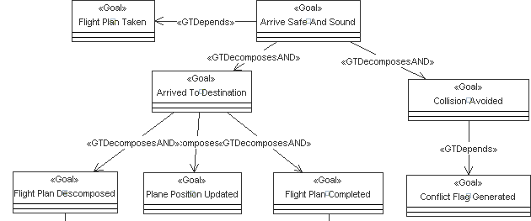
Diseño
Diagrama de Objetivos

Slide 10
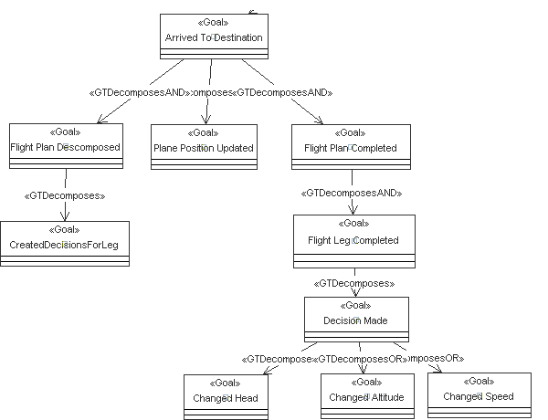
Diseño
Diagrama de Objetivos

Slide 11
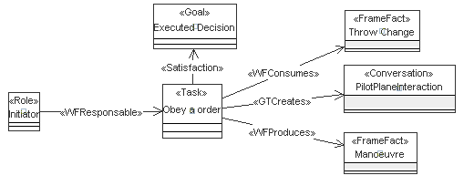
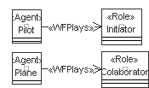
Diseño
Interacion Piloto - Avión

Slide 12
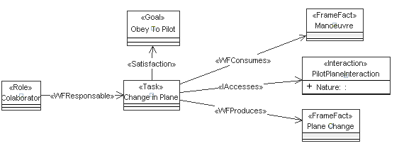
Diseño
Interacion Piloto - Avión

Slide 13
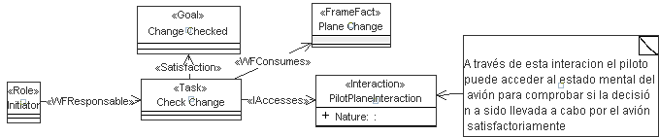
Diseño
Interacion Piloto - Avión

Slide 14
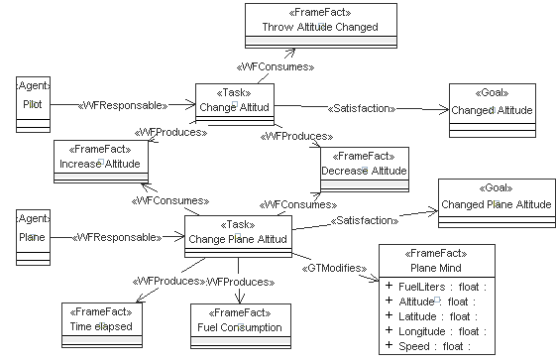
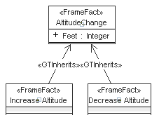
Diseño
Ejecución de maniobra

Slide 15
Conclusiones
Permite cierta abstracción del problema
Tenemos un sistema complejo:
  Descripción intuitiva
  Mantenible (facilidad de depuración)
  Flexible (Variedad despliegues/ desarrollos)
  Escalable
Facilidad en el modelado de comportamientos/conductas (Tipos de piloto)

Slide 16
Trabajo Futuro
Trabajo fin de master: modelado de la introducción de aviones no tripulados en el sistema aéreo actual
Gestión de cambios de Plan de vuelo durante el vuelo
  Saturación del espacio aéreo y evitar conflictos
  Condiciones meteorológicas adversas y obstáculos geográficos
Introducción de más agentes:
  Controladores aéreos:
    Gestionar conflictos puntuales
    Gestionar cambios de planes aéreos
    Limitación de la percepción del piloto

Slide 17

¿Preguntas?

